Slide 1


Objectif: Simplicité, avec plus des options de TomCAT
Tarek Adra
5éme année Informatique
CNAM
2015-2016

Slide 2
Objectifs
Comprendre ce qu’est
TomEE

Slide 3
Apache TomEE c’est quoi?
Java EE 6 Web Profile Certified stack
Tomcat + Java EE = TomEE
Apache Tomcat : est une implémentation des technologies Java Servlet et JavaServer Pages logiciels open source.
Java EE Web Proﬁle (“Web Proﬁle”) : est un
proﬁle de Java Platform, Enterprise Edition spécifié aux web applications. Java™ Platform, Enterprise Edition 6 (Java EE 6) Web Proﬁle Speciﬁcation.

Slide 4
Donc??
TomEE est serveur complet de l'édition Java Enterprise..

Slide 5
Philosophie
être petite, être Tomcat, être certifié
Intégrer OpenEJB dans Tomcat, pas l'inverse
Obtenez plus
Puissance des fonctionnalités de Tomcat existants (JNDI, sécurité)
Poids léger
juste 24MB
pas de mémoire supplémentaire
Pas besoin d'apprendre nouveau contexte de serveur
Utiliser des outils IDE existants

Slide 6
La version de Profil Web de Tomee contient
CDI - OpenWebBeans Apache
EJB - Apache OpenEJB
JPA - Apache OpenJPA
JSF - Apache MyFaces
JSP - Apache Tomcat
JSTL - Apache Tomcat
JTA - Apache Geronimo Transaction
Servlet - Apache Tomcat
Javamail - Apache Geronimo JavaMail
Bean Validation - Apache Bval

Slide 7
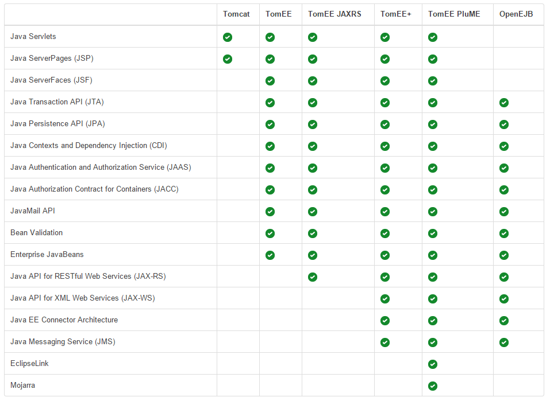

Slide 8
Releases

Slide 9
JavaOne 2011
Entrée dans la cours des grands
1.0.0 beta 1
Janvier 2012
Finalisation
1.0.0 beta 2
Avril 2012
Prise en comptes des retours utilisateurs
1.0.0 Final
Septembre 2012
Toujours plus loin et à l’écoute
1.5.0

Slide 10
JavaOne 2013
Tomitrib lancé
November 2013
Beaucoup de nouvelles fonctionnalités
1.6.0
Q2 2014
Java EE 7
Dec 2015
Apache TomEE 1.7.3 disponible!
1.7.3

Slide 11
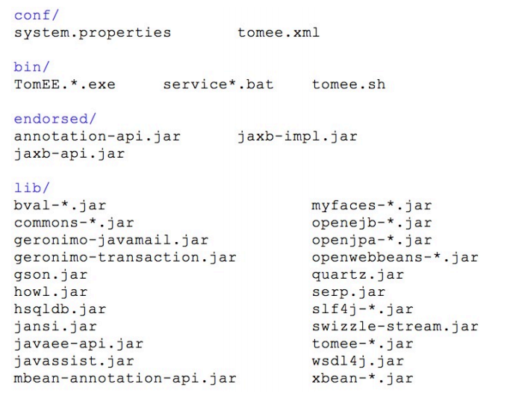
Fichiers modifiés
Quel est son secret ?
Fichiers ajoutés
conf/server.xml
Gestion du cycle de vie
conf/tomcat-users.xml
Optionnel – sécurisation de la GUI webapps/tomee/
bin/catalina.sh
Optionnel – OpenJPA ou EclipseLink load-time enhancement
bin/setclasspath.sh
Optionnel (java 7 endorsed dir supprimé)
Fichiers supprimés
lib/annotations-api.jar
lib/el-api.jar
webapps/examples/

Slide 12
Avons-nous seulement ajouter / supprimer des fichiers?

Slide 13
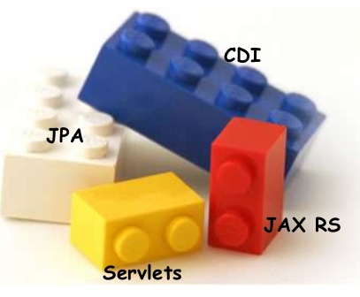
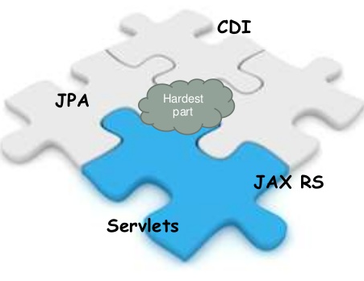
No ..
Les jars sont là !!!

Slide 14
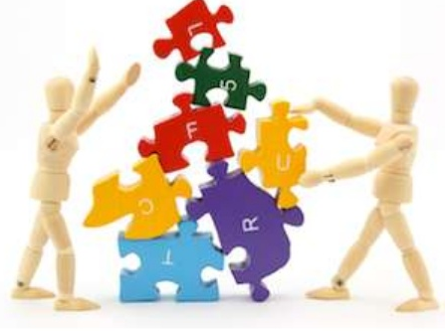
ça ne arrête jamais!!

Slide 15
Passez votre d’écriture d'applications ...…

Slide 16
Ne pas écrire serveurs d'applications ...

Slide 17
Et le résultat est …

Slide 18
Finement assemblé et intégré
Boot time!
Léger
C’est ça TomEE !
IDE
Outillage Tomcat
Simple
Emprunte mémoire maitrisée

Slide 19
Démo (toujours des mots …)
Le classique « hello world »

Slide 20
Merci de votre attention

